Slide 1



Diseño y Gestión de Proyectos y Programas en IES Prof. Claudia Restiffo Grupo Nº 29 U.T.N. Facultad Regional La Rioja
ANÁLISIS Y SÍNTESIS DEL TEXTO GERENCIA DE PROYECTOS Y ELABORACIÓN DE PRESENTACIÓN POWERPOINT

Slide 2
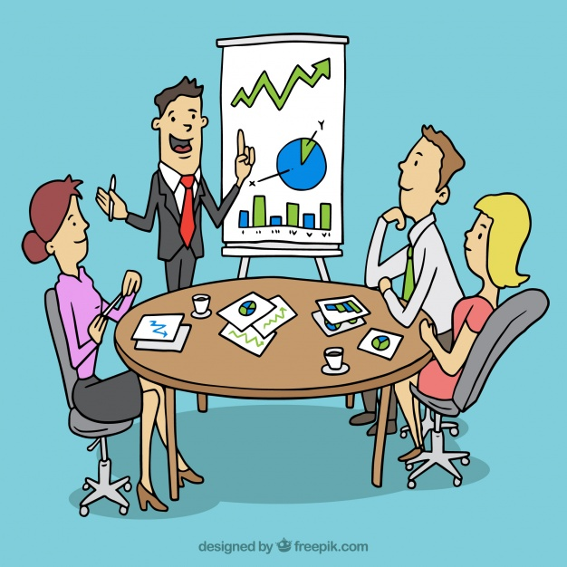
En los 90 se marcan hechos importantes que se plantean a los gerentes o directores de instituciones de todo el mundo.
La calidad, la velocidad y los costos han adquirido gran importancia tanto en los negocios como en los gobiernos.
El reto gira en cómo tener éxito dirigiendo equipos de proyectos y personal de trabajo para realizar una tarea.
Se plantea ciertas cuestiones y a modo de pregunta buscar respuestas concretas, por ejemplo cómo aparecerá el resultado final de su trabajo.
Se exige que las tareas asignadas sean terminadas en tiempo y fechas determinados. Si dichas son con recursos limitados se debe manejar conflictos relacionados con su trabajo. De esta u otras formas se debe conseguir un equipo de trabajo motivado y creativo.

Slide 3

EL RETO DE DIRIGIR EQUIPOS, PROYECTOS Y TRABAJOS
Ha llegado la hora de cambiar cómo dirigir el trabajo en nuestras organizaciones. La estructura tradicional ya no garantiza la realización de un trabajo sin fallas. El enfoque funcional del trabajo nos facilitará la innovación e iniciativa que se necesita de cara al siglo 21.
Según el maestro en materia de gerencia y autor de muchos libros de éxito Tom Peter, nada funcionará que sea inferior a un cambio radical en las organizaciones y que tengan una orientación horizontal con base en proyectos.

Slide 4

Hacer carrera se convertirá en la realización de proyectos.
Es fundamental el tiempo y la velocidad con que se llegue al mercado, la alta calidad y el servicio óptimo al cliente.
Empresas pioneras han logrado aumentos en la productividad con equipos interfuncionales y estructuras organizativas. El mejoramiento se logra con la experimentación y el conocimiento de los trabajadores organizados alrededor del equipo de proyecto y trabajo.
Para ser exitoso en la dirección de proyectos y contingentes de trabajo, los gerentes de hoy deben ser efectivos en sus tareas y enfocar la atención de las personas hacia una meta común, manteniendo un equilibrio fundamental, debe ser un líder independiente de sus títulos para lograr que el trabajo se haga.
En el mundo de los proyectos los líderes hacen que las cosas sucedan en tiempo y en forma y con la calidad deseada.

Slide 5

CÓMO CONVERTIRSE EN UN LÍDER DE PROYECTOS
Para estos nuevos desafíos debemos vernos como líderes y no como gerentes funcionales. Tener una visión creativa orientada al proyecto con las siguientes características:
Un enfoque único.
Un resultado final específico.
Un comienzo y un final.
Un cronograma para llevarlo a cabo.
Un trabajo con un grupo de personas con un fin determinado.
Recursos limitados.
Secuencia de actividades independientes.
Un determinado cliente de los resultados.

Slide 6

Para el éxito de los proyectos se deben seguir estas reglas, A través de los años hemos perfeccionado las 10 para que se realice el trabajo:
Fíjese una meta clara.
Precise los objetivos
Establezca puntos de control, actividades, relaciones y estimativos de tiempos.
Ilustre gráficamente el programa de trabajo.
Capacite a las personas individualmente y como equipo.
Refuerce el compromiso y el entusiasmo del personal.
Informe a todas las personas relacionadas con el proyecto.
Estimule al personal estableciendo acuerdos.
Aumente el poder tanto el suyo como el de los demás.
Atrévase a acercarse con creatividad a los problemas.
Las primeras 4 reglas constituyen las piezas para armar un buen plan. Los gerentes desarrollan planes sólidos y bien dirigidos.

Slide 7

REGLA NÚMERO 1
Fijar una meta es el primer paso para elaborar el plan de su proyecto.
¿Cuál es el resultado final deseado? ¿Cuál es su alcance?
Cada proyecto es único por eso es difícil la claridad en sus metas, por lo tanto se debe hacer una lista de los resultados deseados.
Al planear un proyecto se empieza con el resultado final y luego se trabaja hacia atrás.
Se mantienen los ojos puestos en la meta y se aseguran que todos, incluido el cliente hagan lo mismo, haciendo que el grupo la tenga en cuenta y trabajen para alcanzarla, propiciar una visión común para que todo el equipo esté orientado en la misma dirección.
Este primer paso es muy importante tanto es así que se educa en el proceso de ensamblaje.

